Slide 1
新生入馆教育
--移动图书馆
江南大学图书馆
2024-6-21

Slide 2
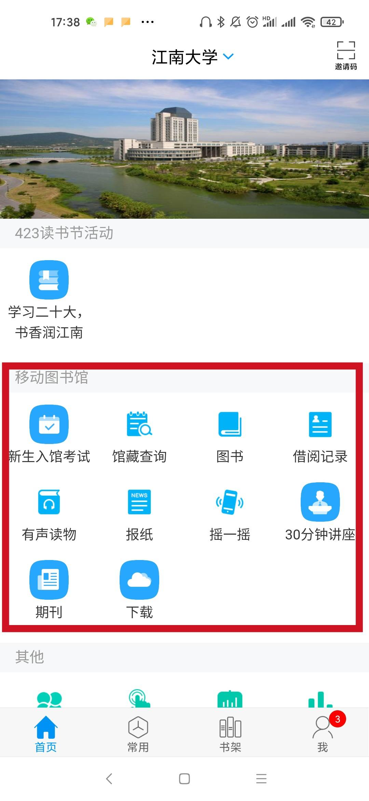

Slide 3
移动图书馆的登录方式
下载“超星移动图书馆”APP
从超星“学习通”登录

Slide 4
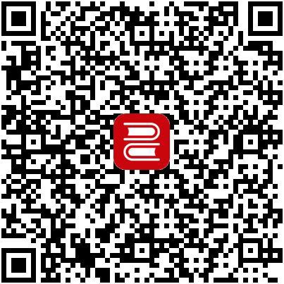
I.下载“超星移动图书馆APP”
扫描此二维码下载“移动图书馆”APP
或在手机应用市场搜索下载

Slide 5
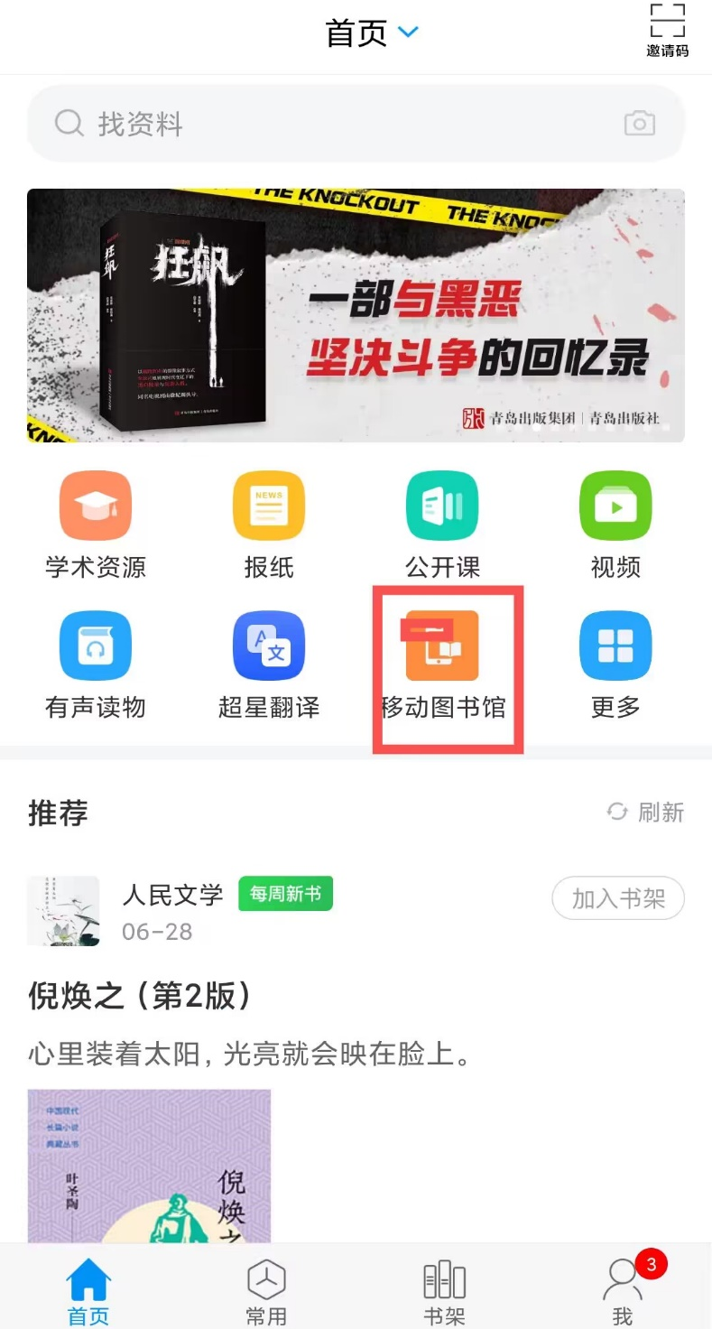

Slide 6
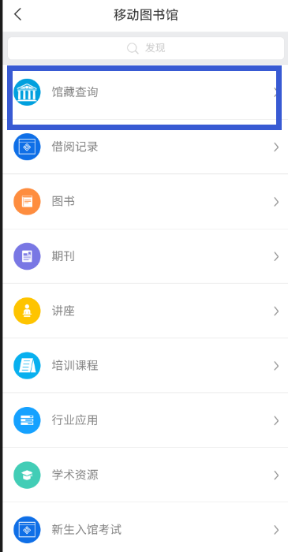
对接图书馆OPAC系统（馆藏查询）

Slide 7
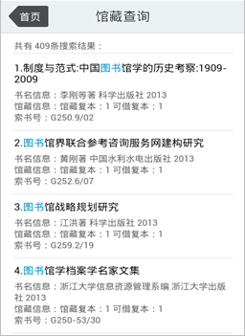
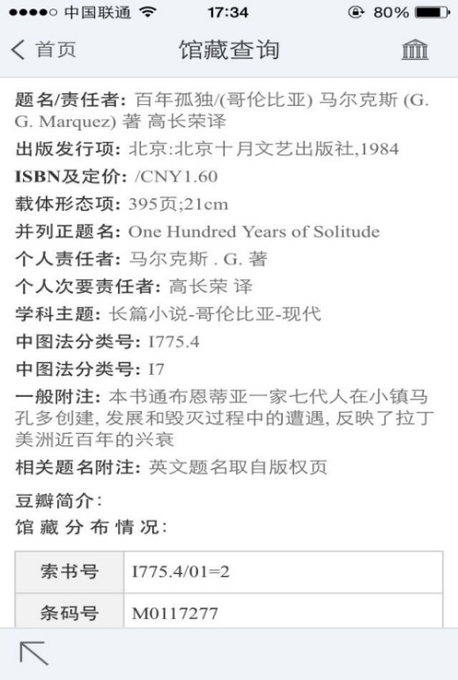
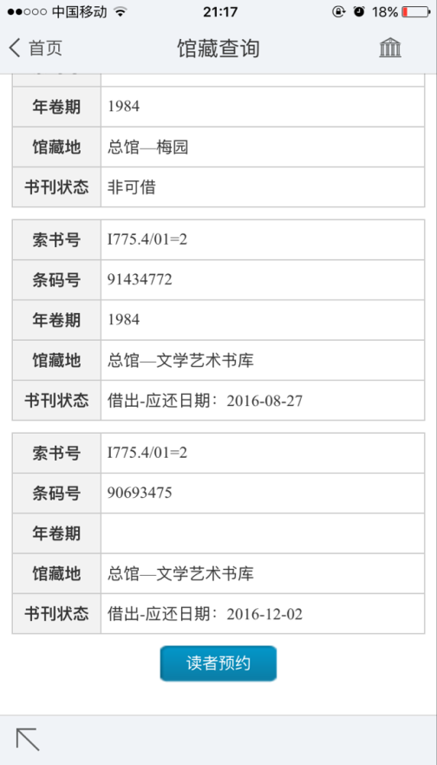
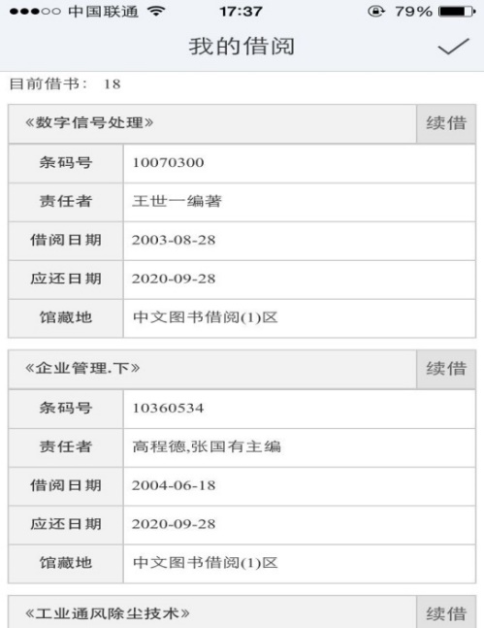
馆藏查询
查询结果展示
图书详细信息展示，在架情况
读者预约，获取图书到馆优先获取权
在借图书一键续借

Slide 8
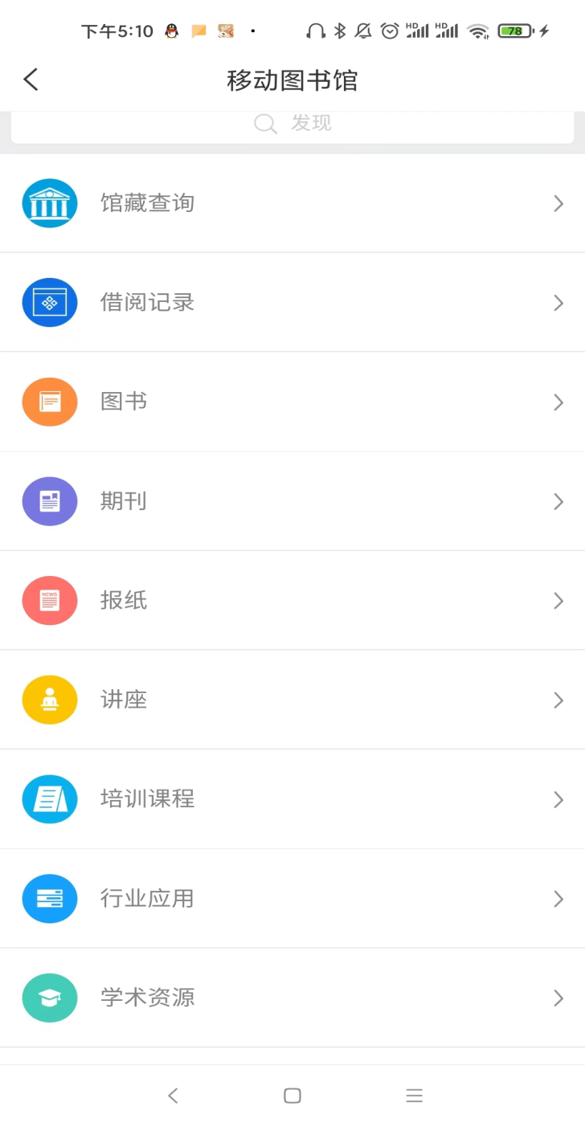
基于数字资源的移动服务（学术资源）
多频道一站式统一检索

Slide 9
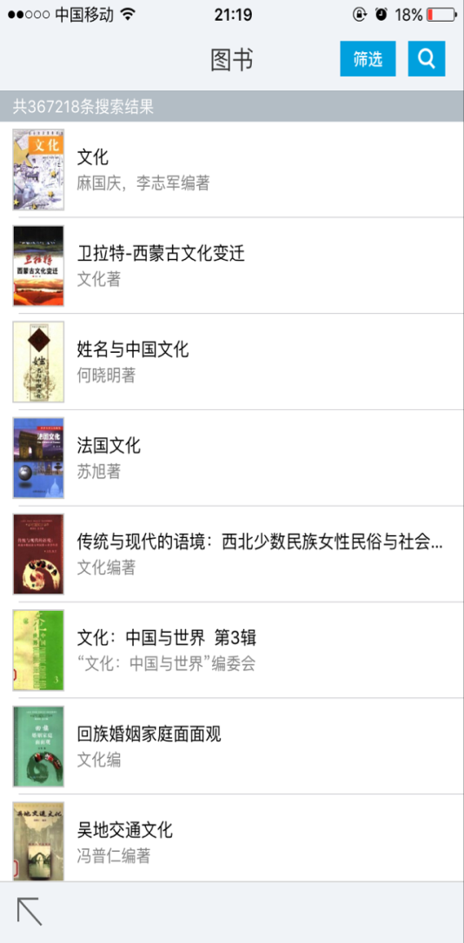
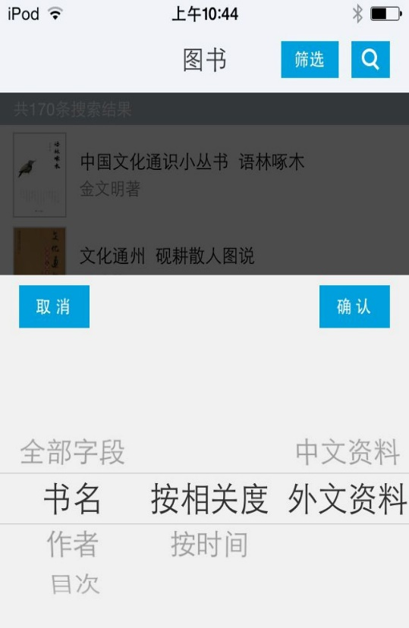
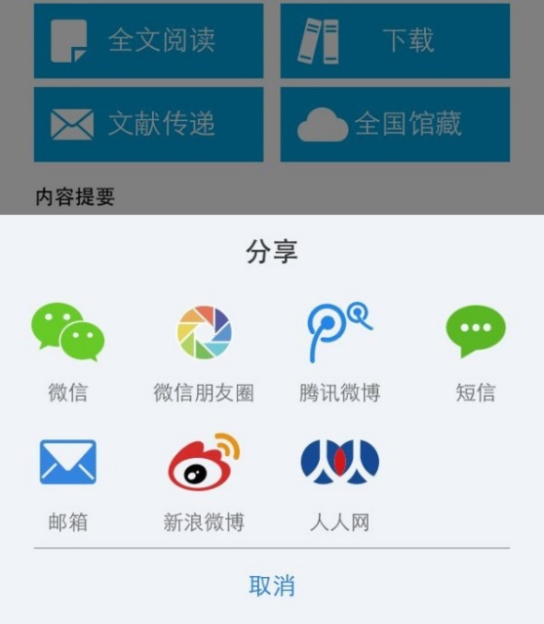
学术资源
多频道一站式统一检索
图文立体展示
多字段筛选、二次检索精确定位
多种分享方式

Slide 10
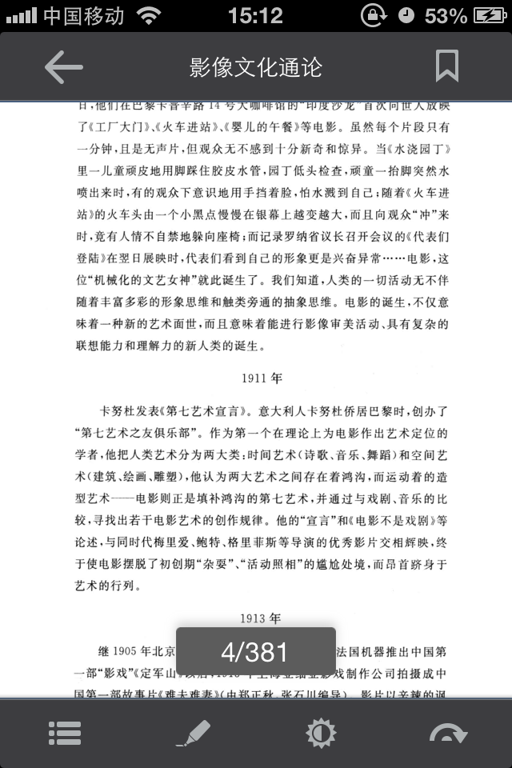
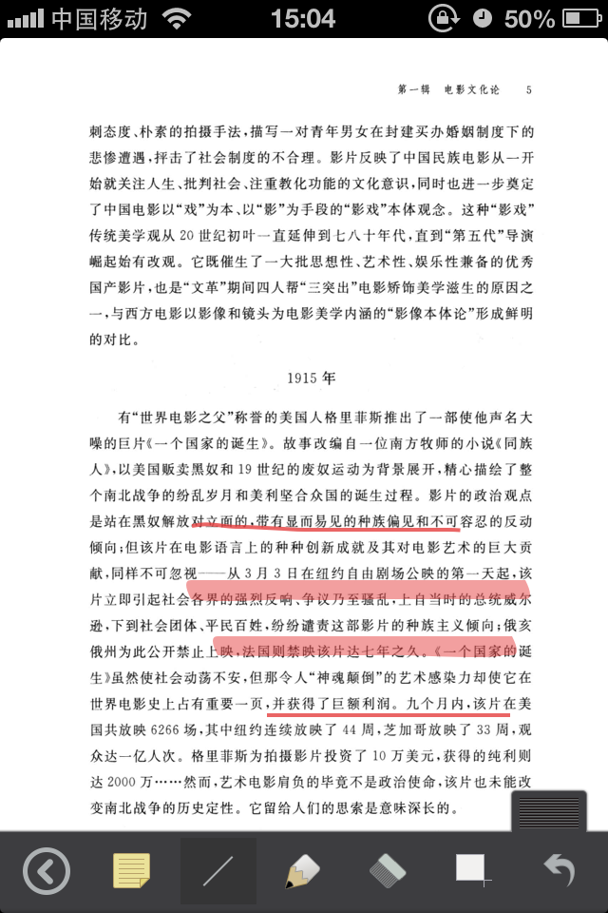
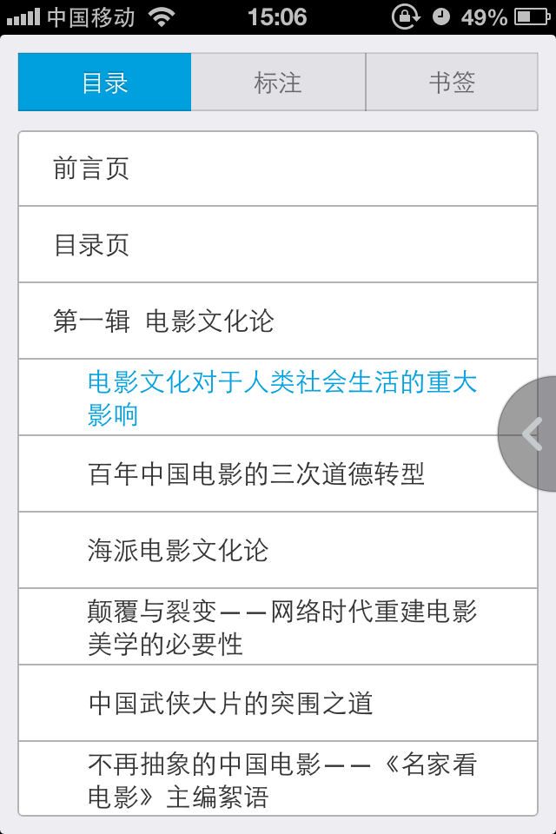
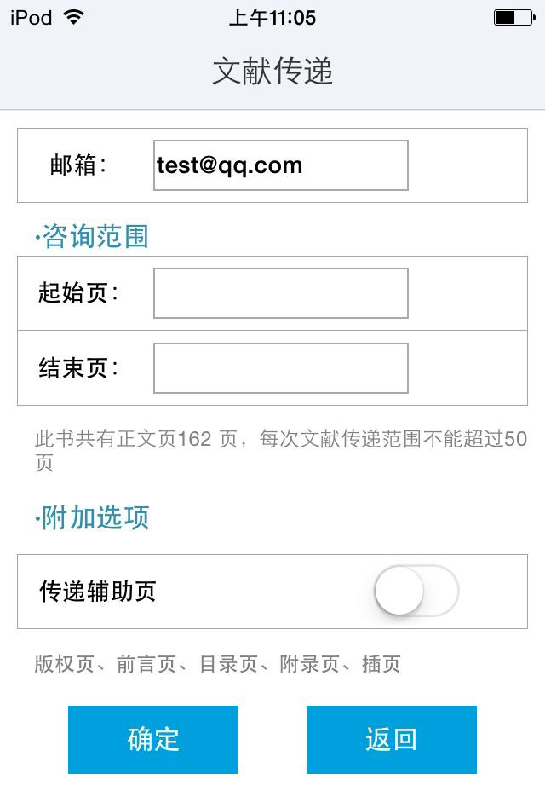
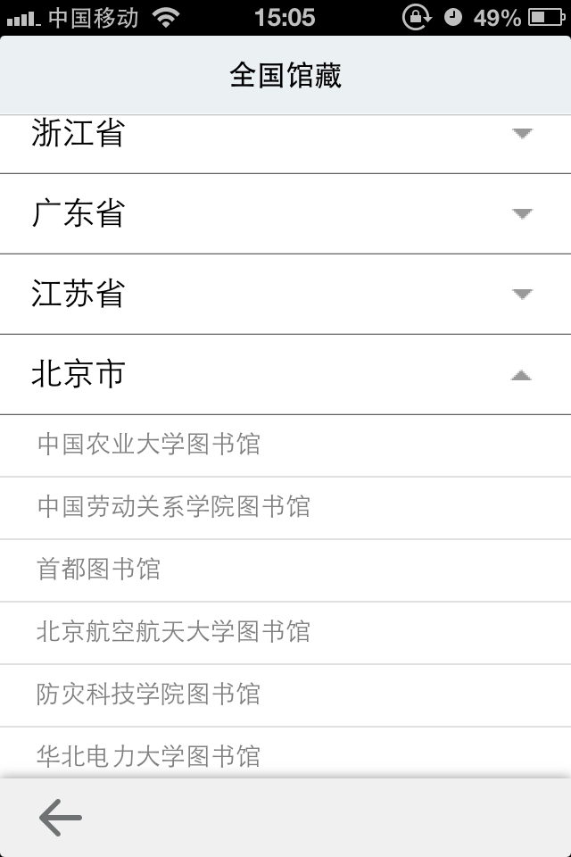
多种阅读方式
全文阅读，批注、目录、书签、进度跳转等
多种批注方式
目录、标注、书签展示
文献传递
全国馆藏查看

Slide 11
个人书架
在线书城，本地上传
图书来源分类导航，点击添加

Slide 12
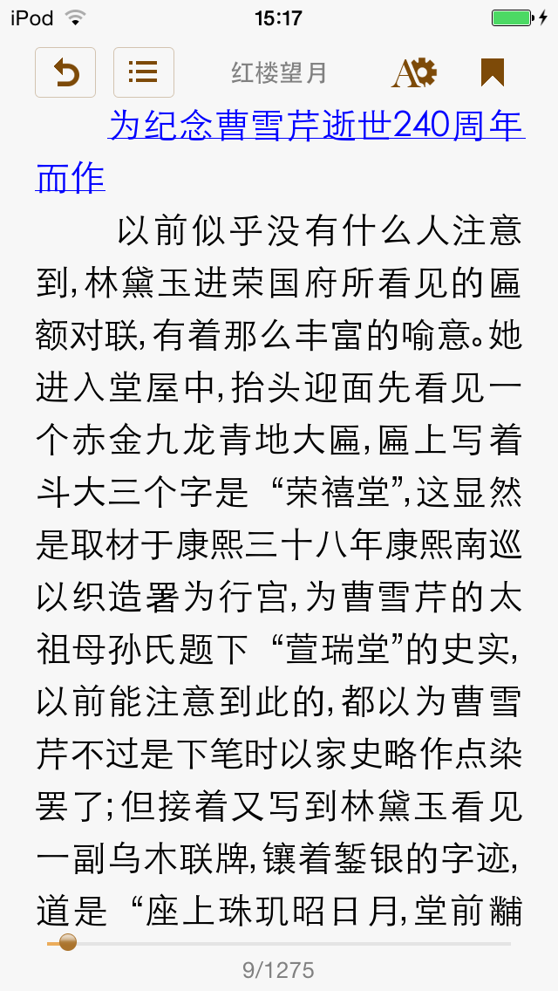
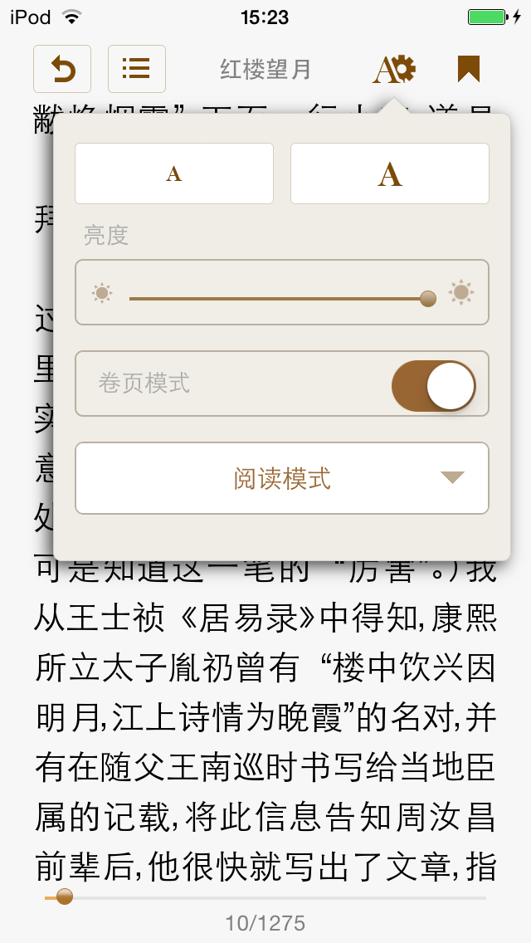
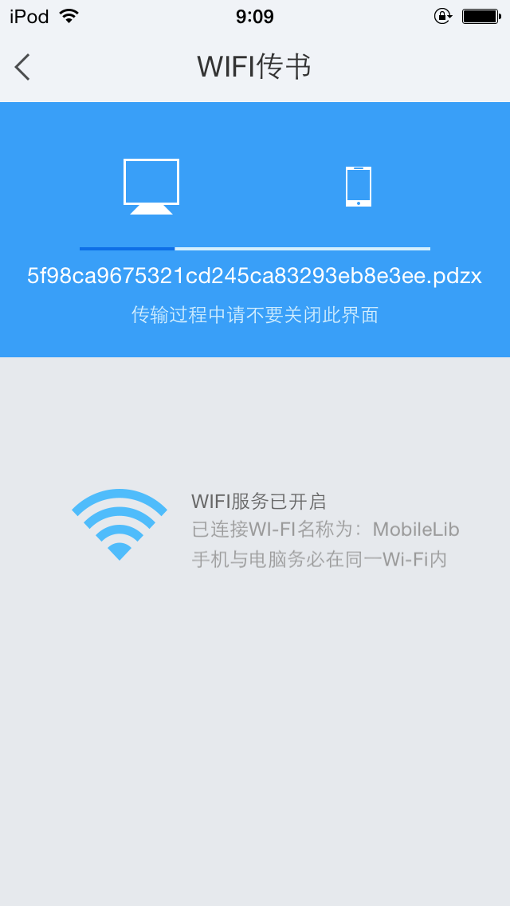
Epbu全文阅读
多种操作小工具
WIFI传书

Slide 14
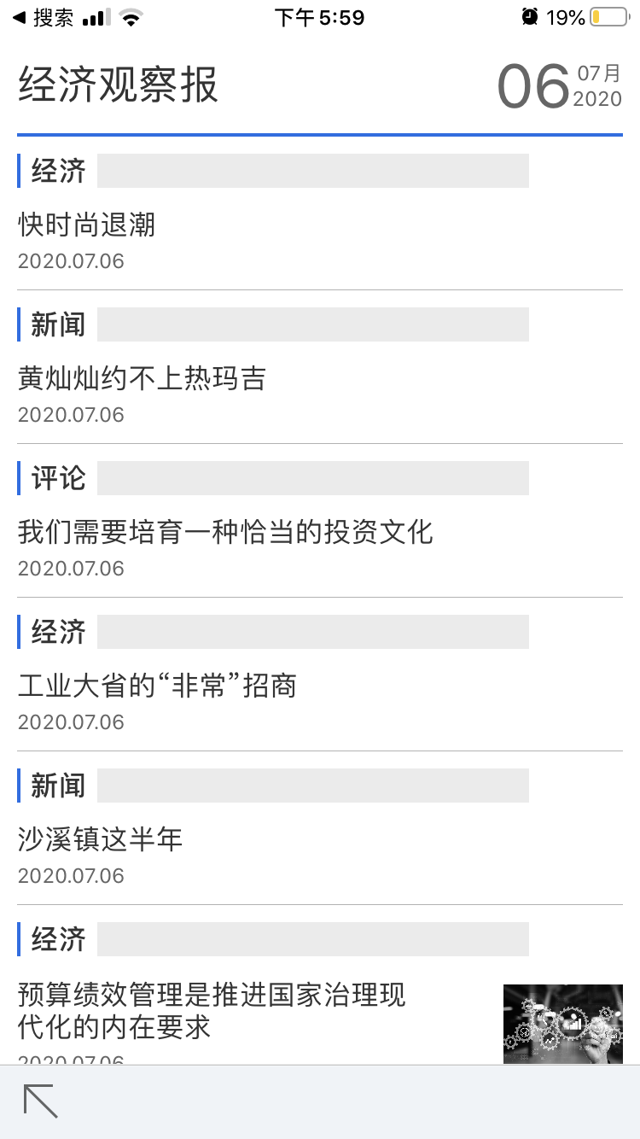
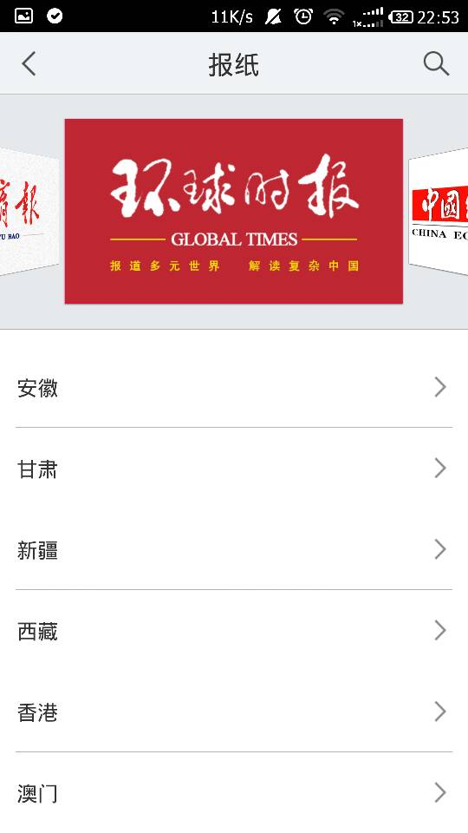
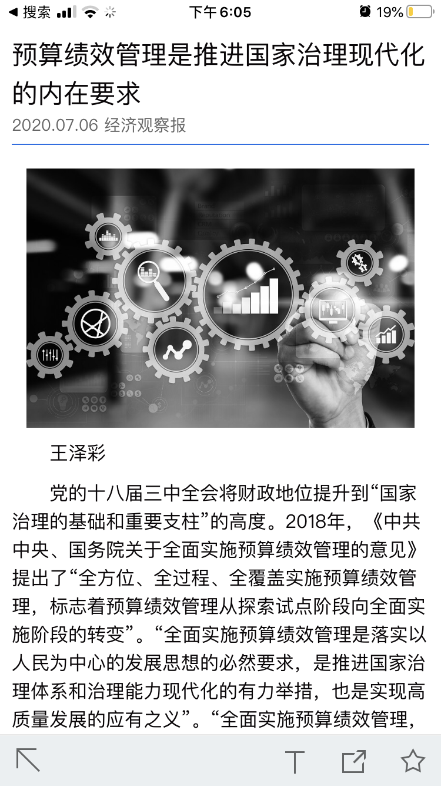
报纸
300+报纸每日更新
添加自己关注的
图文并茂的呈现

Slide 16
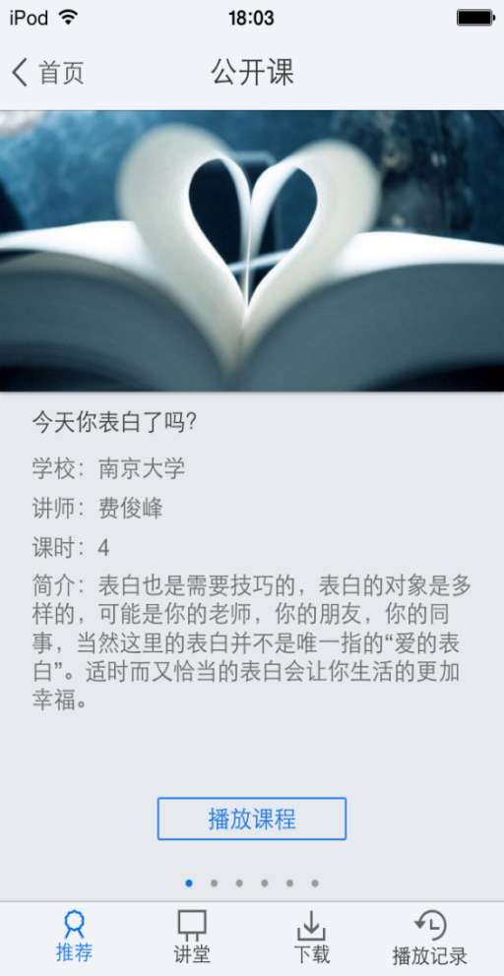
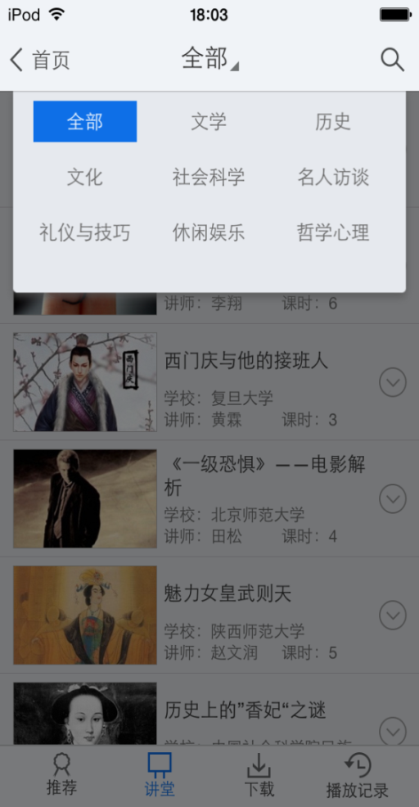
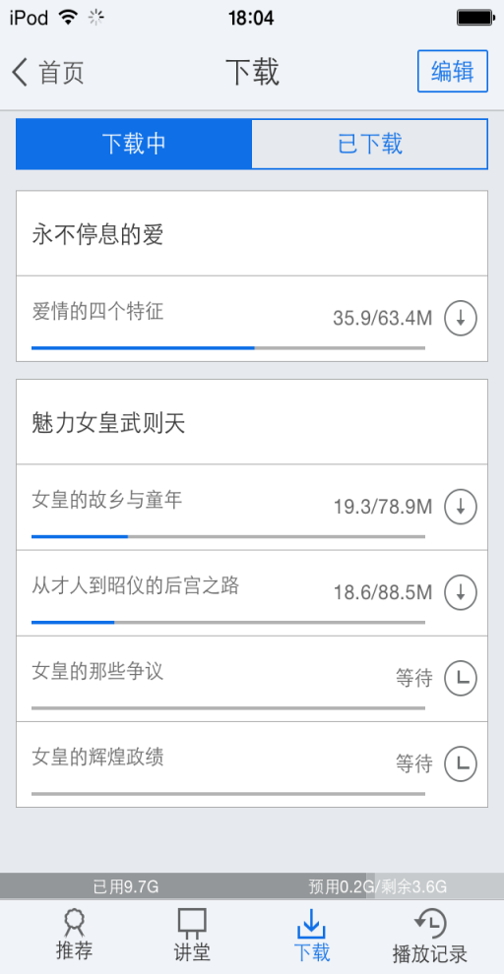
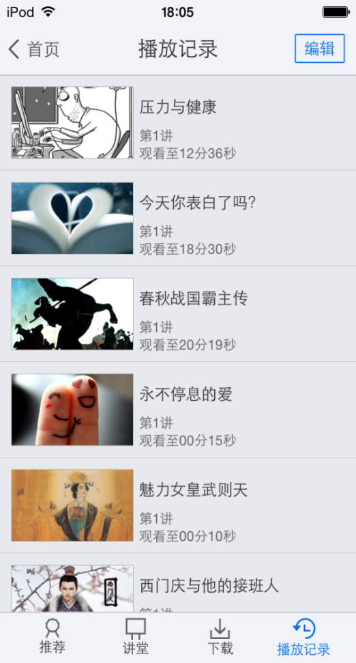
公开课
精选公开课推荐
公开课资源分类列表
公开课下载
播放记录

Slide 17
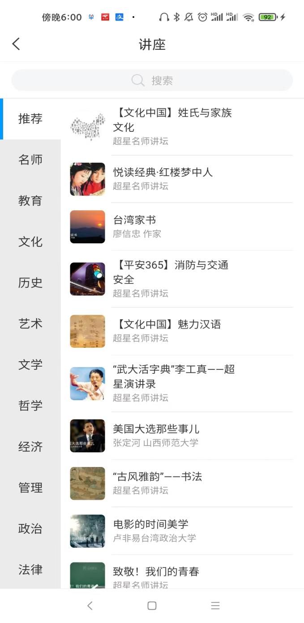
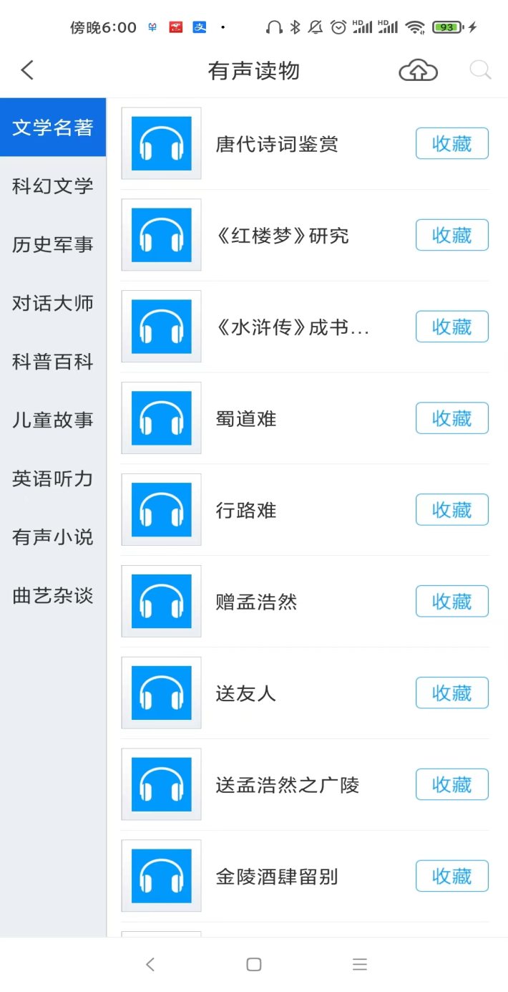
更多应用
讲座
视频：可按分类查看
有声读物

Slide 19
我-个人中心

Slide 20
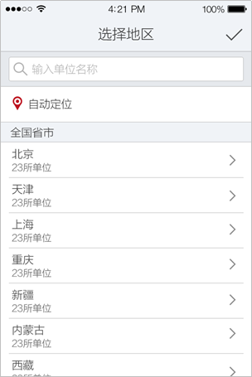
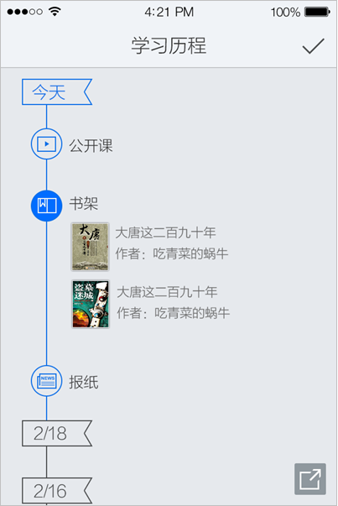
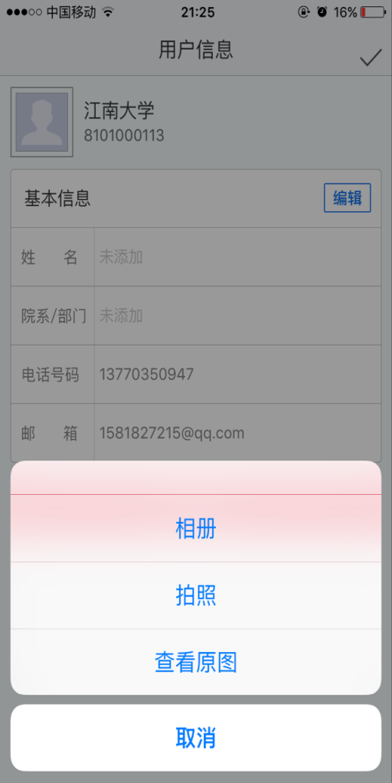
个人中心
自动定位功能
记录每天的学习历程
自定义头像上传
意见反馈

Slide 21
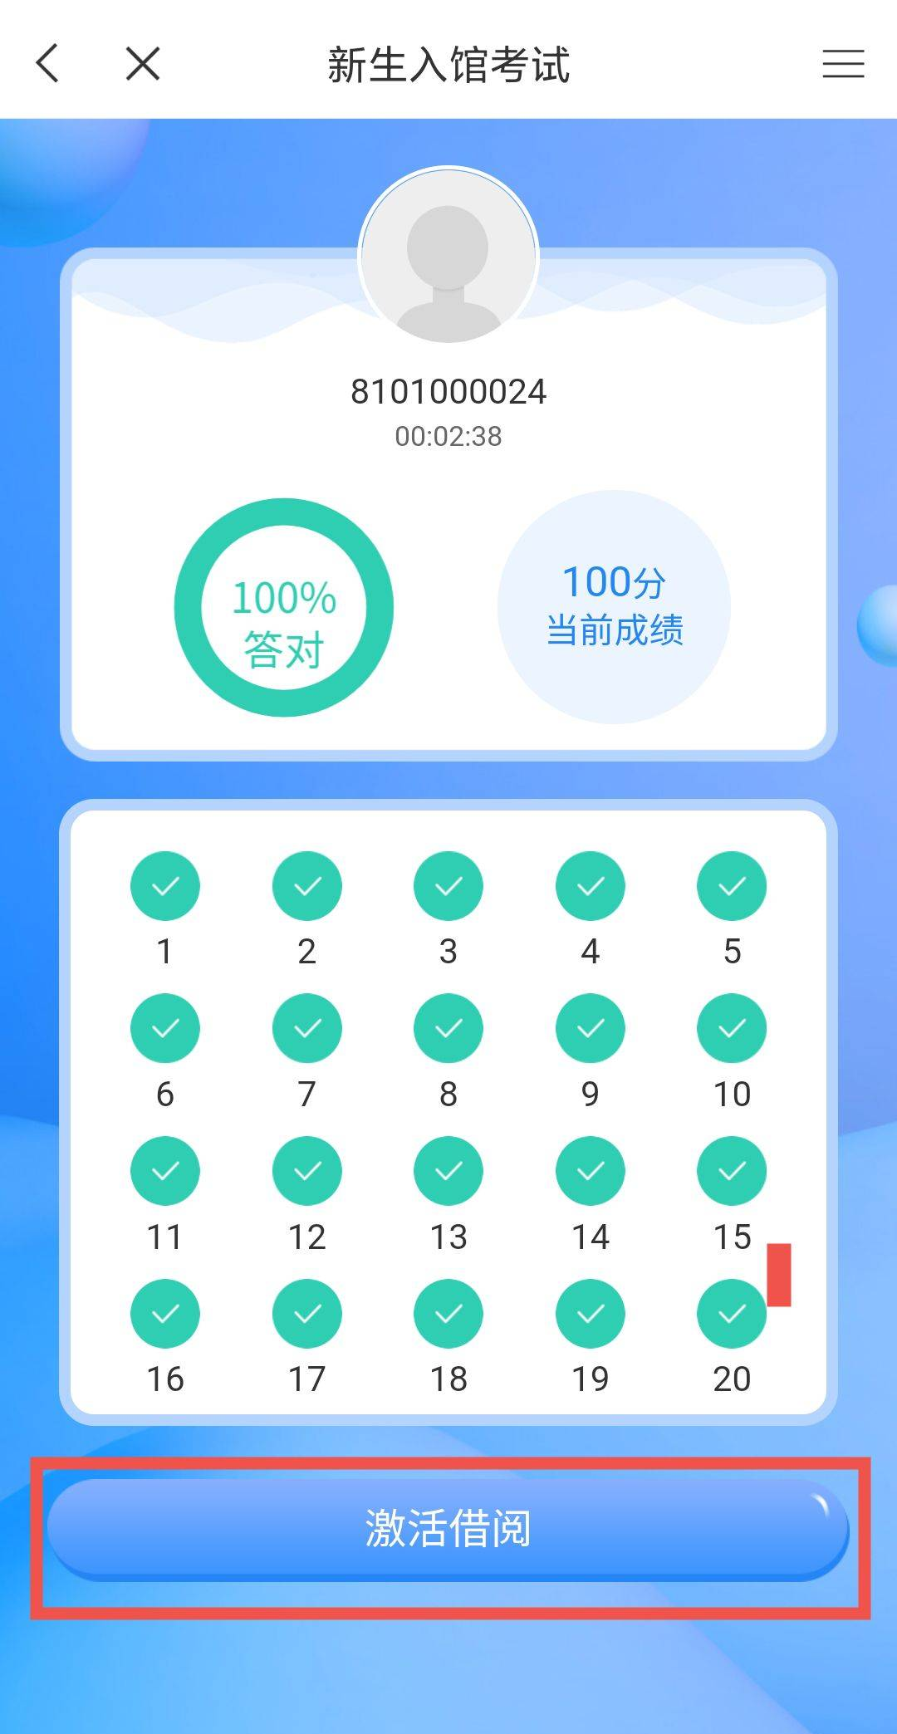
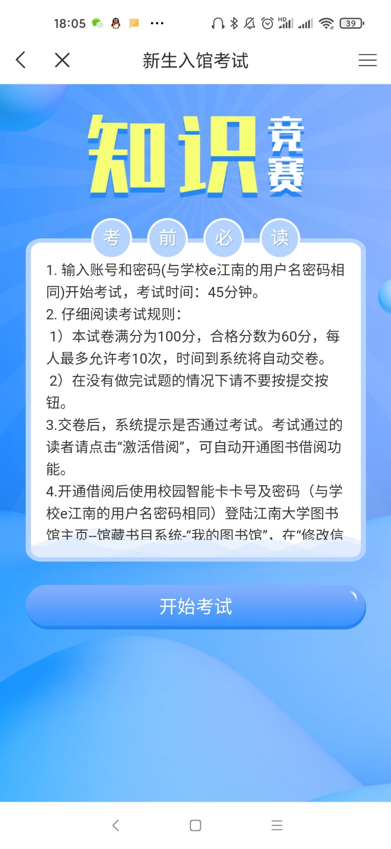
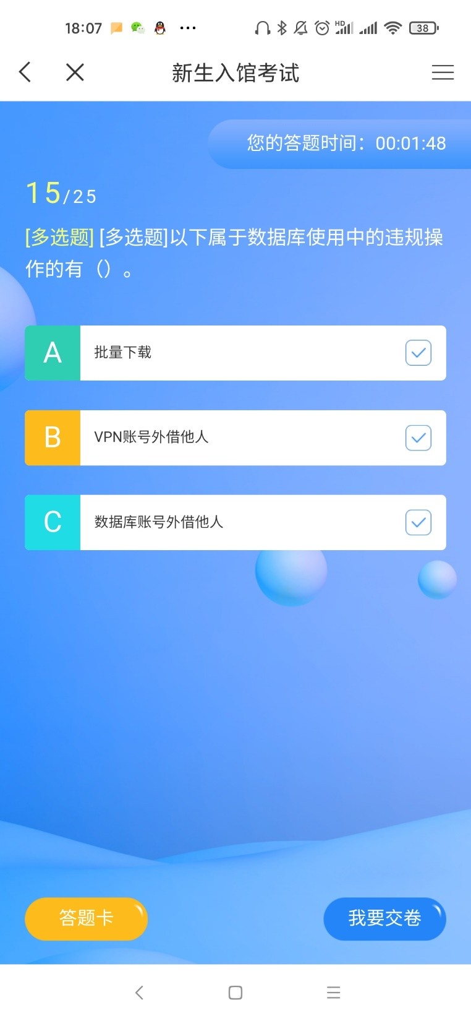
新生入馆教育及考试
新生入馆知识考试
图书馆知识科普
考试通过可在此激活借阅

Slide 22
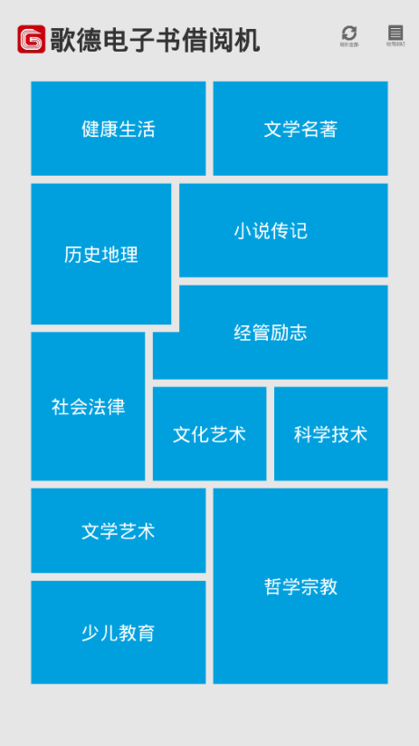
可将歌德电子书借阅机中图书下载至移动图书馆阅读
我在图书馆C区一楼书库

Slide 23
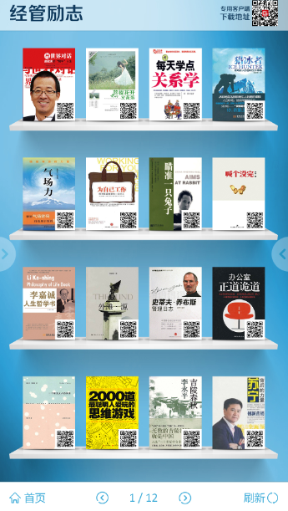
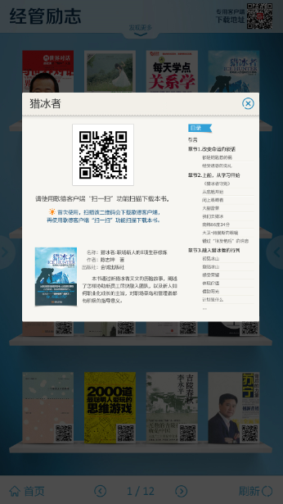
海量图书
每月更新

Slide 24
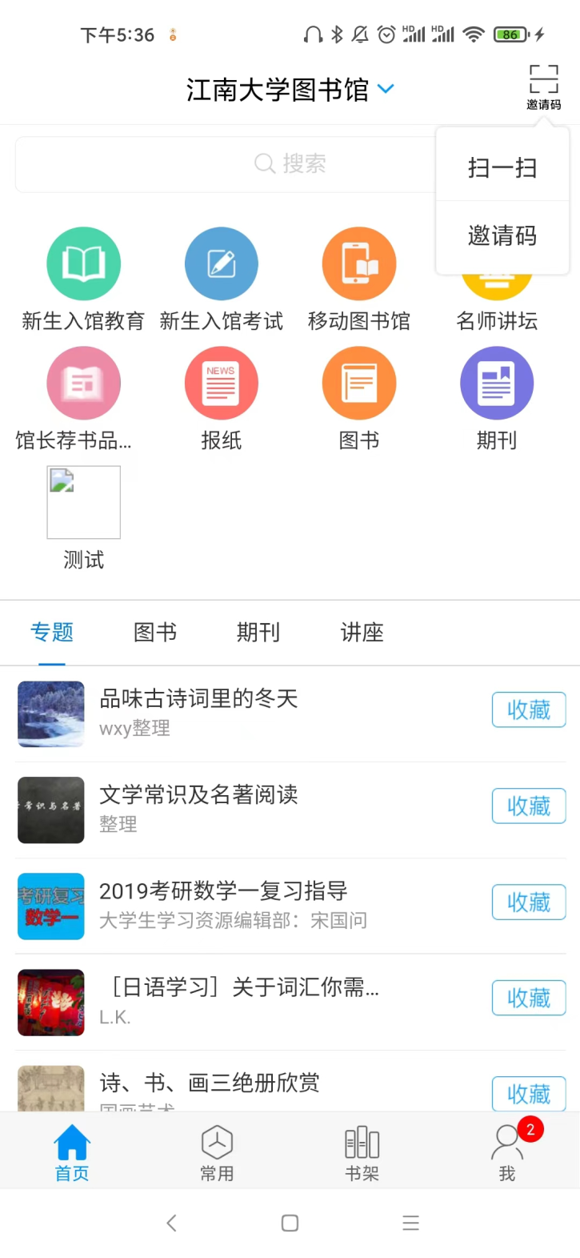
点“扫一扫”扫描二维码下载到手机上阅读
书架已下载

Slide 25
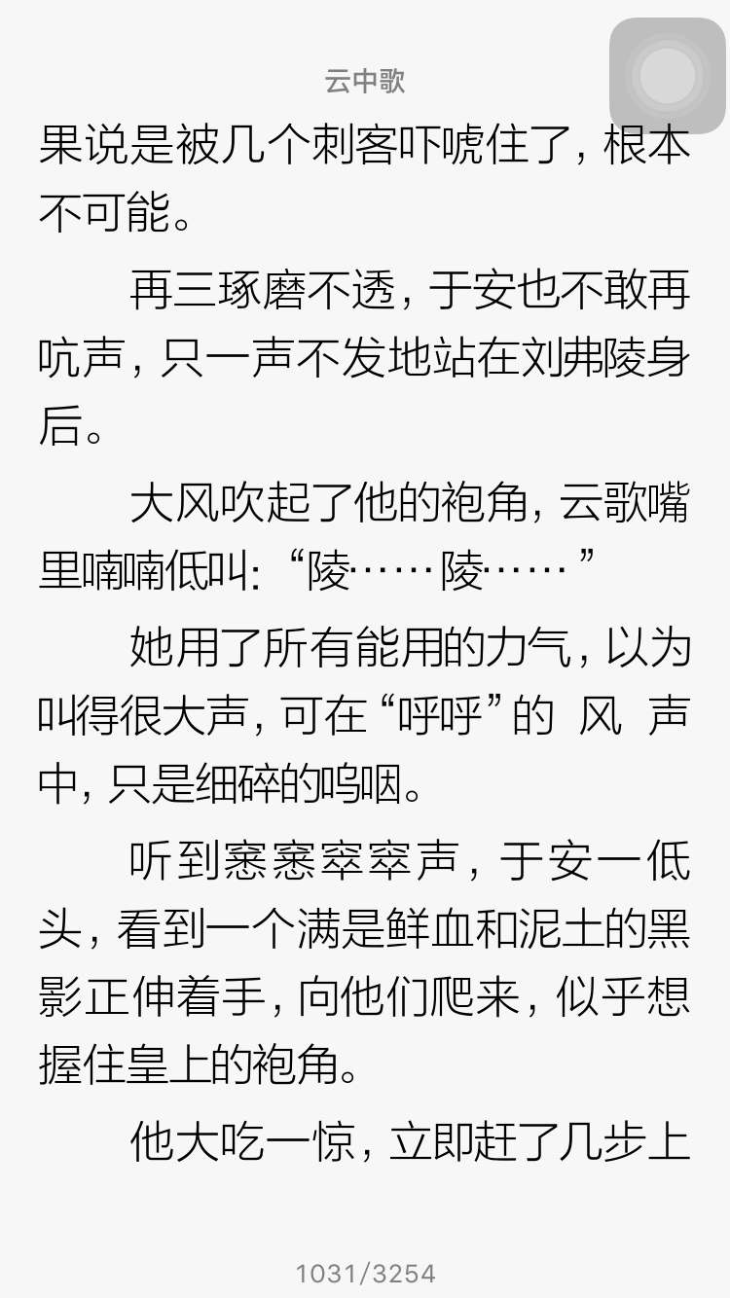
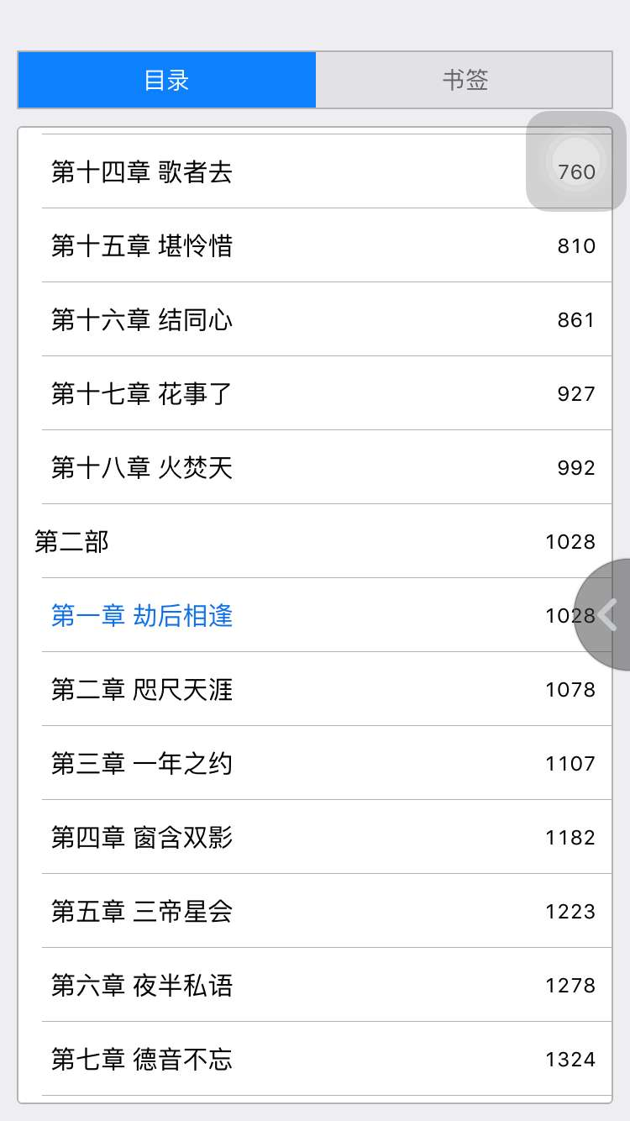
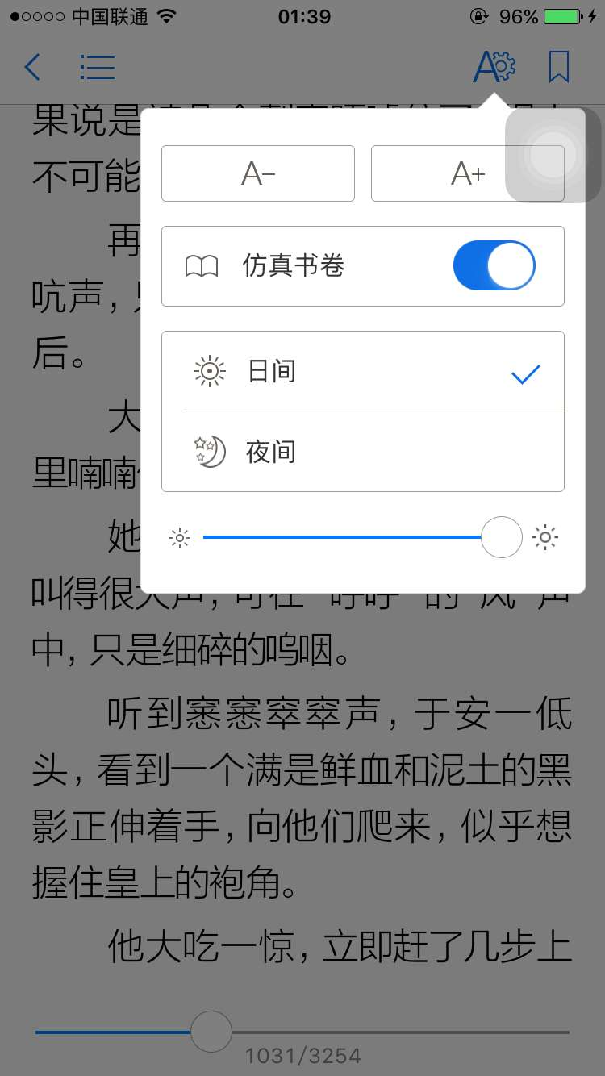
Epbu全文阅读

Slide 26
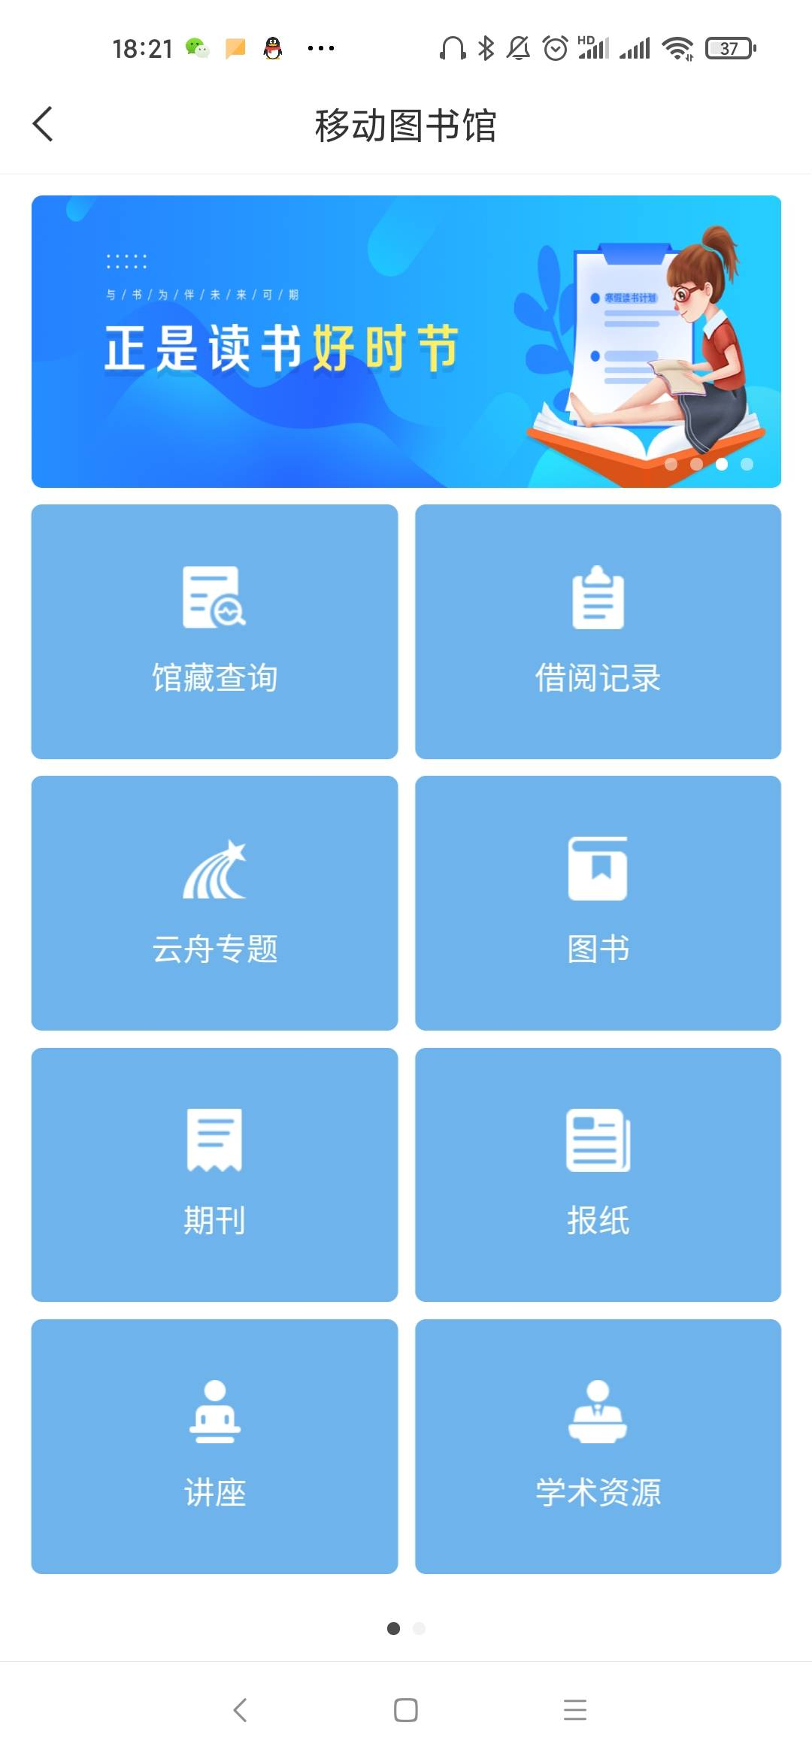
通过超星“学习通APP” 登录
通过“学习通” 账号即可登录“移动图书馆”

Slide 27
Thank you!

